Slide 1
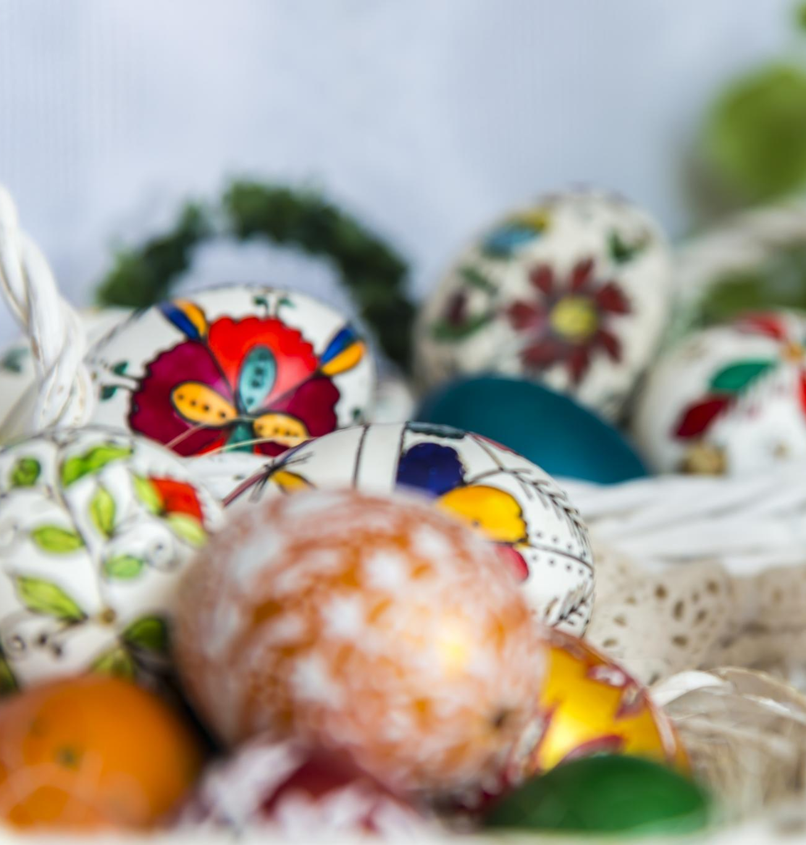
부활절 달걀 페인팅의 예술과 전통
관련된 문화적 중요성과 기술 탐구
Notes:
AI-generated content may be incorrect. --- Easter egg painting is a cherished tradition that combines artistry with cultural significance. This presentation will explore the historical background, materials used, and various techniques involved in this delightful art form.

Slide 2
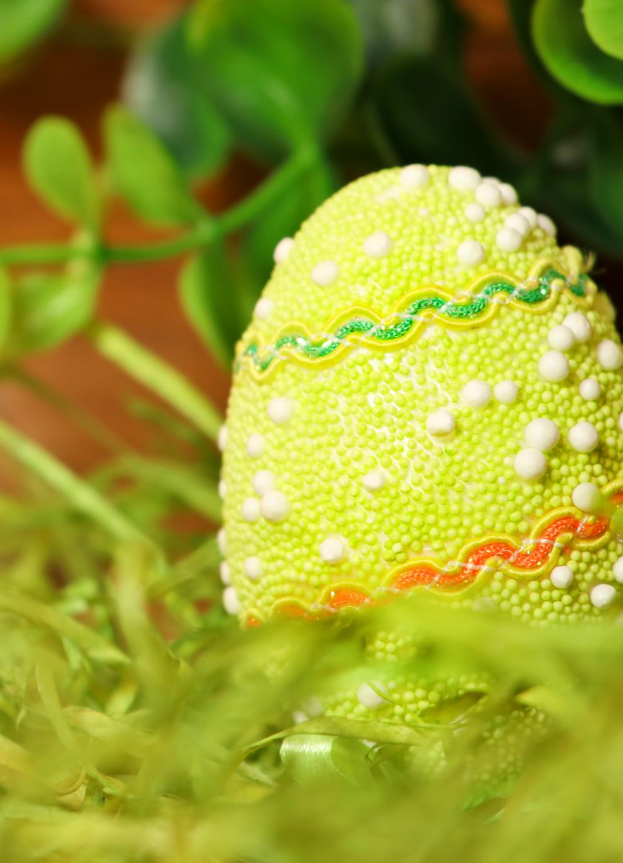
부활절 달걀 전통의 기원
고대 상징주의
부활절 달걀 전통은 달걀이 풍요와 새로운 생명을 상징했던 고대 문화에서 유래했습니다.
기독교의 수용
초기 기독교인들은 달걀을 예수 부활의 상징으로 채택하여 부활절 축하와 달걀 전통을 결합했습니다.
지속된 전통
부활절 달걀을 꾸미고 교환하는 관습은 지속되어 전 세계적으로 다양한 문화 축제로 발전했습니다.
Notes:
The tradition of Easter eggs dates back to ancient times, symbolising new life and rebirth. Early Christians adopted eggs as a symbol of the resurrection of Jesus, and this practice has continued through the centuries.

Slide 3
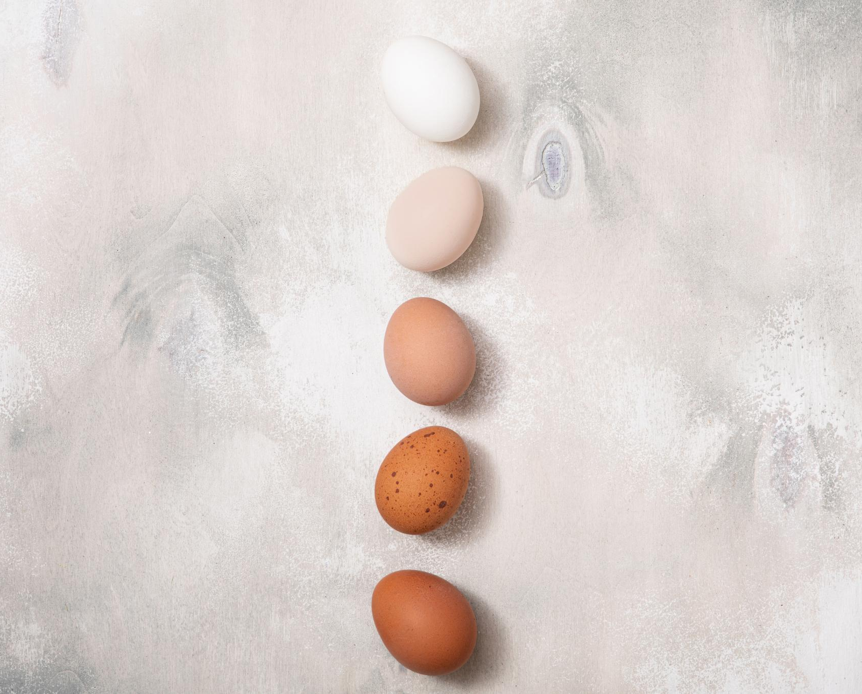
사용된 달걀의 종류
닭 달걀
닭 달걀은 구하기 쉽고, 그림 그리기에 편리하기 때문에 예술가들에게 가장 인기 있는 선택입니다.
오리 달걀
오리 달걀은 독특한 질감과 크기를 제공하며, 예술가들에게 도전이 될 수 있지만 독특한 예술적 기회를 제공합니다.
메추리 달걀
메추리 달걀은 작고 반점이 있는 외형을 가지고 있어, 정교하고 세부적인 디자인에 이상적입니다.
나무 달걀
나무 달걀은 내구성과 지속성을 가진 창작물을 만들 수 있는 다재다능한 대안입니다.
Notes:
While chicken eggs are the most commonly used for painting, other types of eggs, such as duck, quail, and even wooden eggs, can be used to create unique designs. Each type of egg presents different challenges and opportunities for artists.

Slide 4
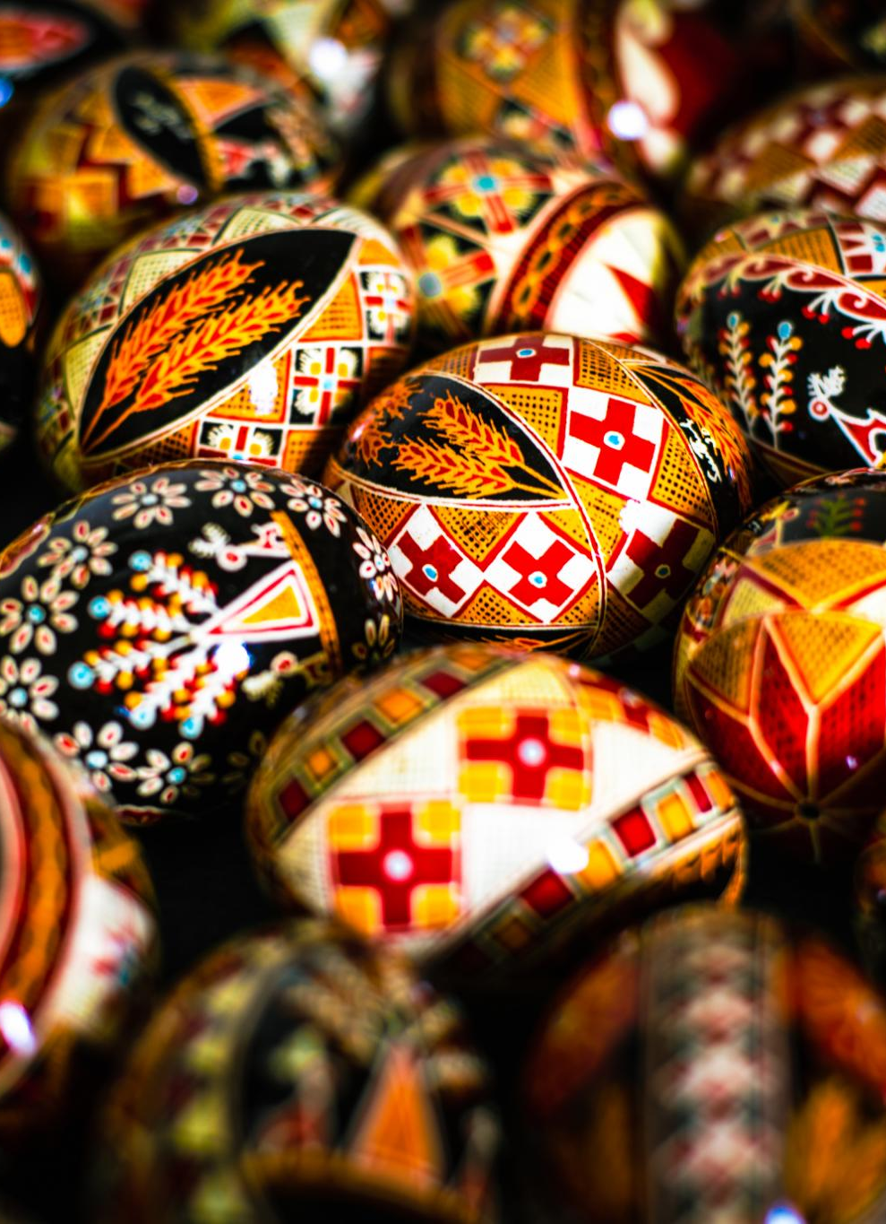
지역 스타일 및 패턴
독특한 지역 스타일
다양한 지역에서 달걀 페인팅에 있어 현지의 문화, 역사, 전통을 보여주는 고유한 스타일을 가지고 있습니다.
기하학적 폴란드 패턴
폴란드 달걀 페인팅은 그들의 전통에서 공예와 문화적 중요성을 강조하는 정교한 기하학적 패턴을 특징으로 합니다.
꽃무늬 러시아 모티브
러시아 달걀은 아름다움과 자연을 상징하는 꽃무늬 모티브로 유명하며, 전통에 예술적 감각을 더합니다.
Notes:
Different regions have distinct styles and patterns that reflect local culture and history. From the geometric patterns of Polish eggs to the floral motifs of Russian eggs, these regional styles add depth to the tradition of egg painting.

